Slide 1



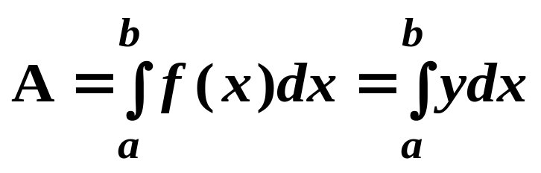







§7.2 几何应用
1º平面图形面积的计算
1、直角坐标系下的面积公式
（1）
所界图形的面积:
A
（2）
所界图形的面积:

Slide 2

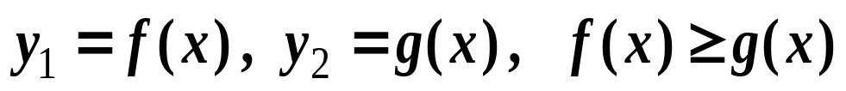


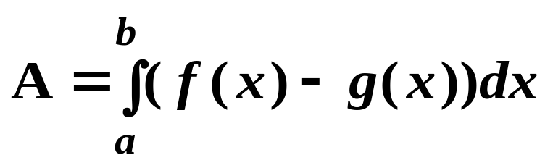

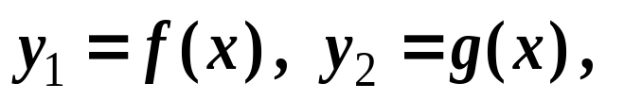



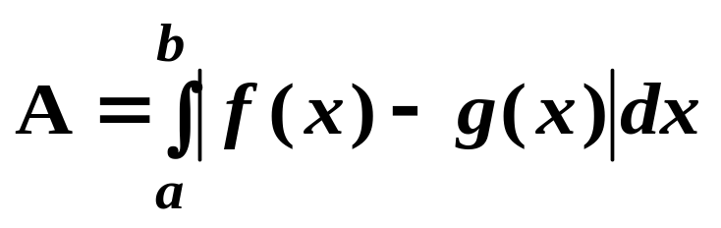
（3）
所界图形的面积:
A
（4）
所界图形的面积:

Slide 3





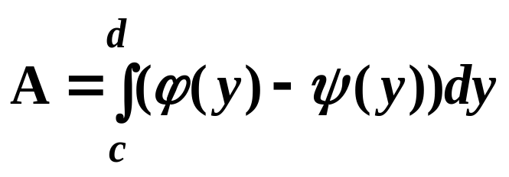

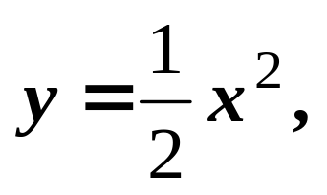

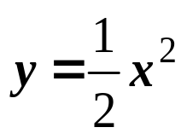
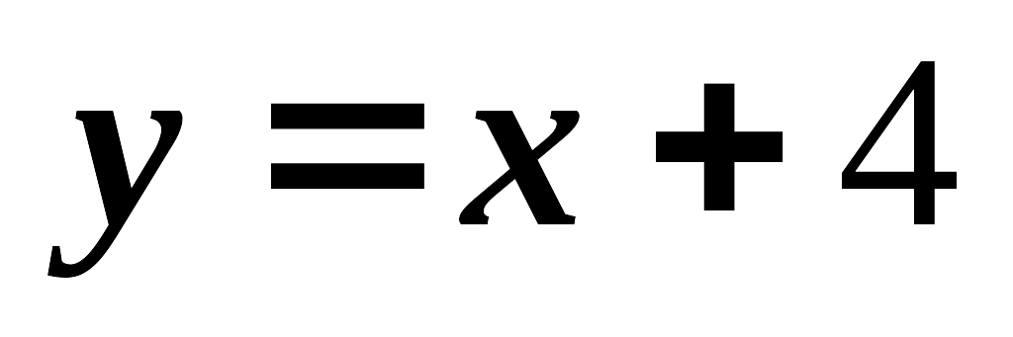
（5）
所界图形的面积:
A
A
例
计算由曲线 所界图形
的面积
解
(1) 作草图选取积分变量
从图形可知选取 x 为积分变量

Slide 4
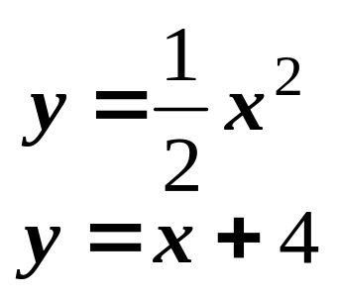

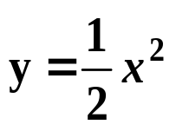
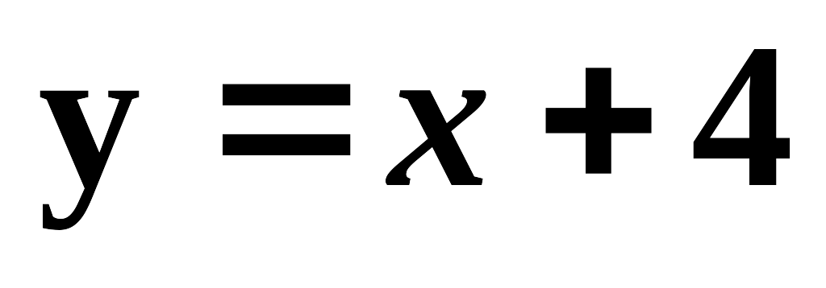
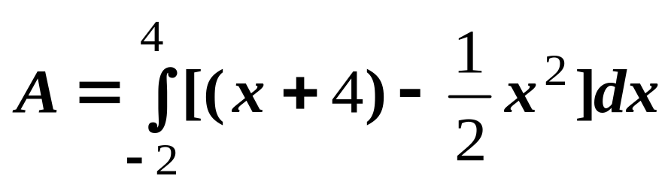


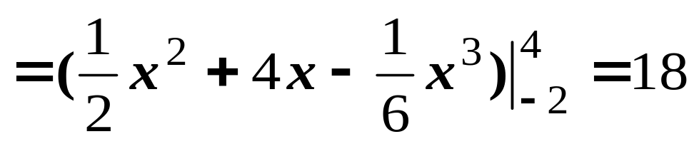
(2) 求两曲线的交点, 确定积分区间
联立方程 组
解得两曲线的交点
从而确定积分区间: [-2 , 4 ]
(3) 计算积分

Slide 5
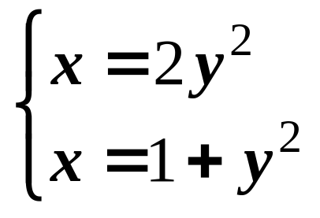
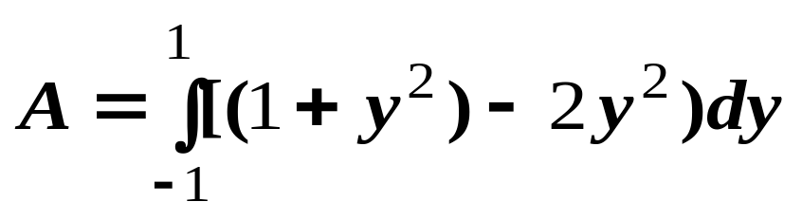
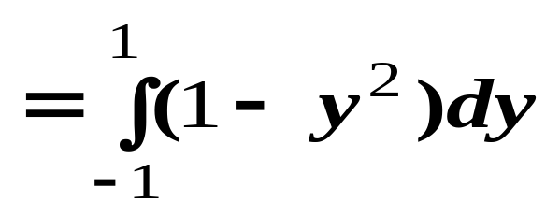
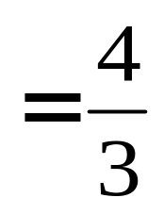
例 计算由曲线 x=2y² 和 x =1+y² 所围成的图形面积
解
(1)作草图, 选取 y 为积分变量
x=2y²
1
−1
(2)求两曲线的交点, 确定积分区间
解联立方组：
得 y = −1, y =1 , 积分区间[-1 ,1]
x=1+y²
说明:
根据图形选取合适的积分变量有助
于简化问题

Slide 6
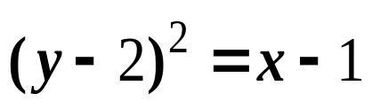

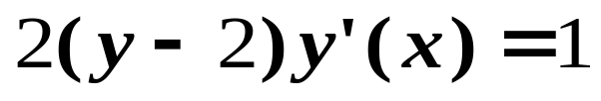
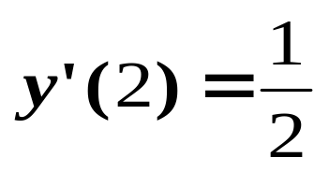
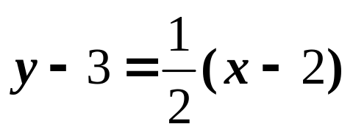

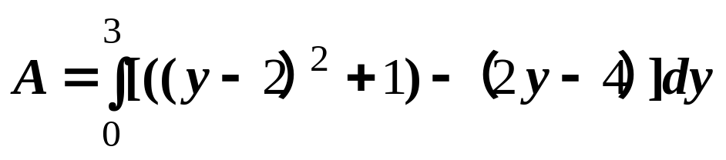
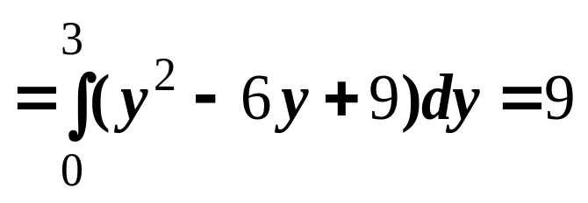
例
求由抛物线 和它在纵坐标为 y₀=3 的
点处的切线以及 x 轴所围成图形的面积
解
当 y₀ = 3 时 , x₀ = 2
两边对 x 求导得
3
2
1 5
令 x =2 ，y =3 得
⇒切线方程
即
选取 y 为积分变量

Slide 7
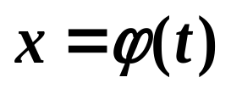




2、参数方程表示的图形面积的计算
设曲线为
其中 ϕ (t) , ψ(t) , ϕ ′(t)在 [α , β] 上连续 , 且 ϕ(t) 在
[ α , β ] 上单调增 ( 或减 ) ,
ϕ(α) =a , ϕ (β) =b ,
A
则 a < b , t = ϕ ⁻¹(x)

Slide 8
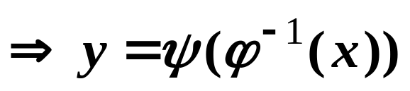
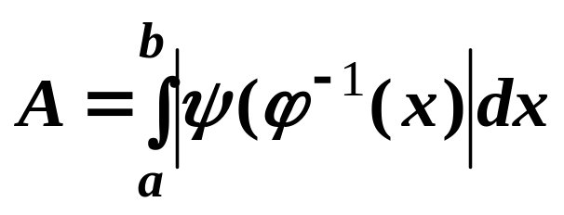

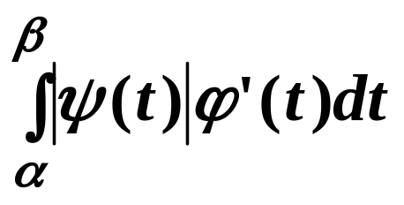
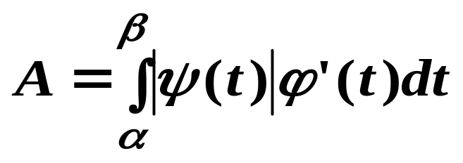
所成曲边梯形的面积
即
( ϕ(t)单调增 ) （2）
说明: 若 ϕ(t) 单调减 , 则上积分上、下限倒一下

Slide 9
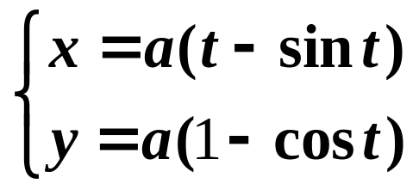
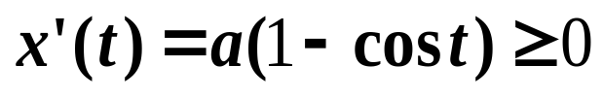
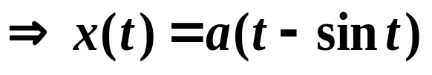
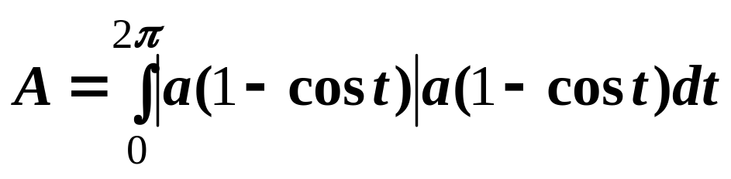
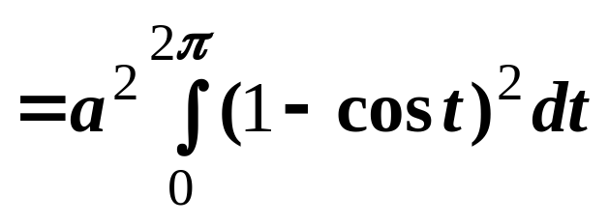
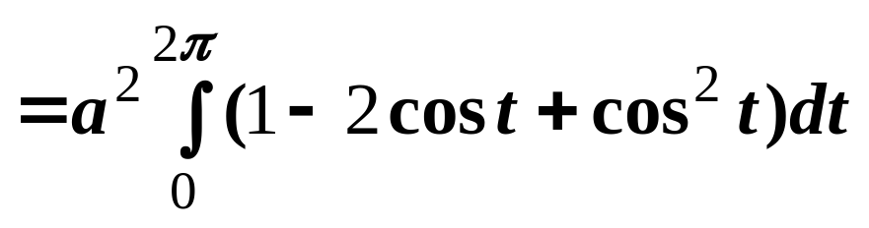
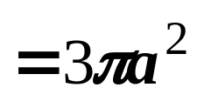
例
求摆线 的第一拱（0 ≤ t ≤ 2π)
与 x 轴所界图形的面积
解
在 [0，2π] 上单调增 ,
利用式（2）有

Slide 10
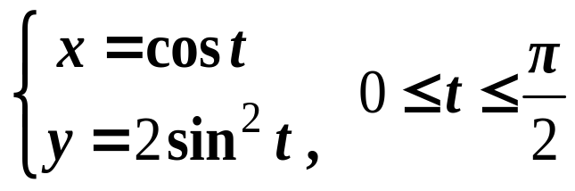
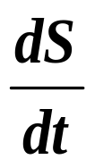
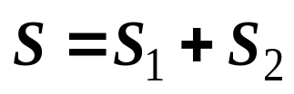
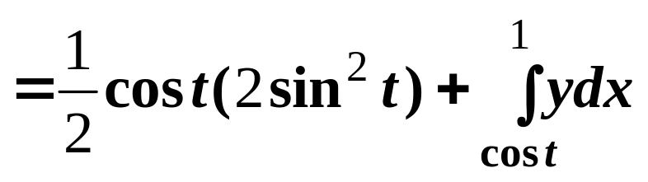
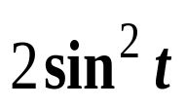
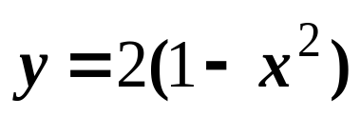


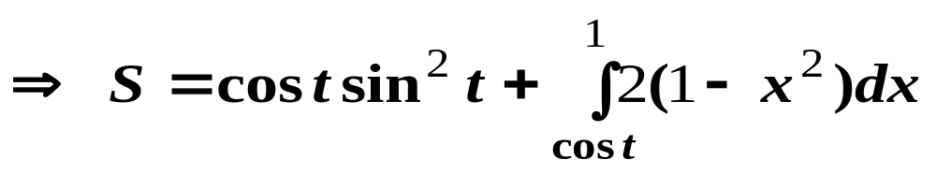
例
设 M 为曲线 上的一点 ,
此曲线与直线 OM 及 x 轴所界图形的面积为 S ,
求 取得最大值时，点 M 的坐标
解
M
S₁
S₂
由于
1

Slide 11
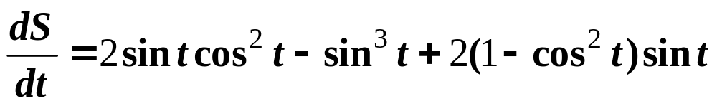
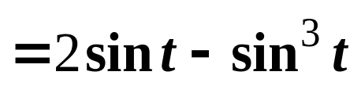
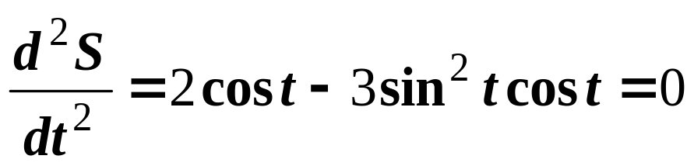
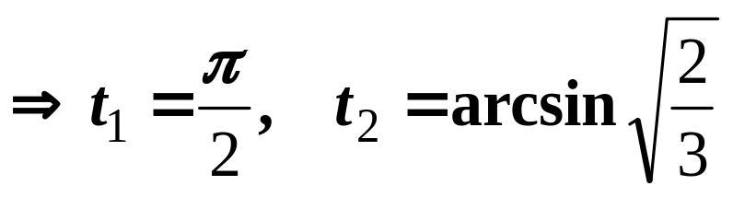
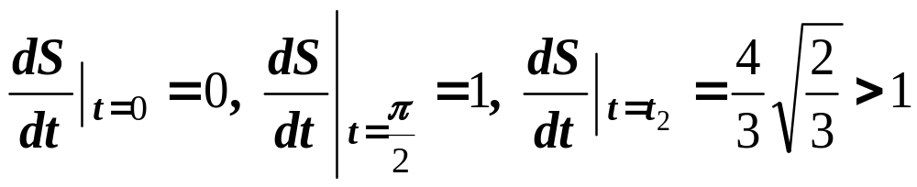
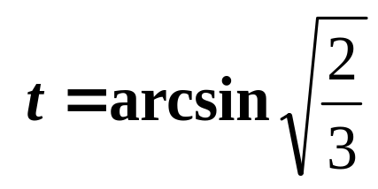

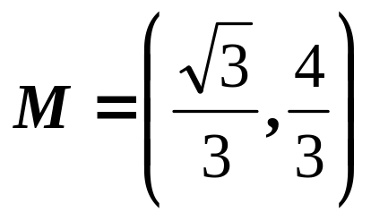
令
由于
∴当 时， 取最大值，

Slide 12


3、极坐标系下图形面积的计算
设 r = r(θ) , α ≤ θ ≤ β , r(θ) 在 [ α , β ] 上连续 ,
计算: 向径 θ=α , θ=β , 曲线 r = r(θ) 所围图形
的面积
设 [θ, θ+Δθ]上曲边扇形的面积为ΔA
r=r(θ)
由于 r(θ) 连续 , 若记
θ= β
B
A
ΔA
θ= θ+Δθ
θ= θ
α
r
0

Slide 13






两边积分得
(1)

Slide 14






例 求心脏线 所围图形的面积.
解
画出草图 , 如图所示
A₁
确定 θ 的变化范围 0 ≤ θ≤ 2π
0
2a
r
由对称性知 A=2A_{1 ,}
所以

Slide 15









例 求平面区域 的面积
解
画出草图, 如图所示
图形关于极轴 r 对称 ⇒ A= 2A₁
A₁
0
2a
r
求 与 的交点
解
得
⇒ 积分区间

Slide 16





Slide 17







例 求双纽线 所围图形的面积
解
从曲线的方程可知, 曲线关于原点对称 , 故只须
求其在第一象限内的面积 A₁
将曲线化为极坐标方程有
⇒ θ的变化范围为 (第一象限部分)

Slide 18






2º 平面曲线弧长的计算
设平面曲线
其中 在 [ α , β ]上连续且有连续导数
取 t 增加时 , 描绘曲线的方向为曲线的正方向 ,
计弧零点为 ,
所以有
(3)

Slide 19




注意: 公式 (3) 中, 积分下限 α < 积分上限 β
作为公式（3）的特殊情形:
（a）若曲线 , 则
（直角坐标下）（4）
（b）若曲线 , 则
（极坐标下）（5）
注意: 公式 (4) 、(5) 中, 积分下限 α < 积分上限 β

Slide 20





例 求曲线 的全长 .
解
先确定参数 t 的变化范围
由
所以曲线的定义域为
又

Slide 21




利用公式 (3) , 有

Slide 22






例 求曲线 的弧长
解

Slide 23





例 计算曲线
的弧长 ( p为常数 )
解

Slide 24






Slide 25


3º已知平行截面积的立体体积的计算
设立体 V, 其垂直于x 轴的截面面积是已知的
连续函数 A(x ) (a ≤ x ≤b), 计算该立体的体积 V
A(x)
设 [ x , x+Δx ] 段上对应
立体的体积为ΔV
x
由于A (x) 连续
a
x
x+Δx
b
记

Slide 26




故知
所以有计算公式
（6）

Slide 27








例
对给定的半径为 R 的一个圆柱体，用一与底面
交角为 α 的平面相截 , 若平面通过低圆直径 , 试
求这截下部分立体的体积
-R
解
如图所示, 建立坐标系
R
在 [−R , R ] 上任取一点 x
用经 x , 垂直于 x 轴的平面去截立体 , 得截痕
面积 A(x) (直角三角形)

Slide 28





所以 , 有

Slide 29



4º 旋转体的体积计算
旋转体:
平面图形绕平面上某一条轴旋转而成的
空间体
设曲边梯形由 y = f (x) , x = a , x = b 及 x 轴所界，
计算此曲边梯形绕 x 轴旋转所得旋转体的体积
（ f (x)在 [ a , b] 上连续 ）
设子区间 [ x, x+Δx ]上小曲边
梯形绕 x 轴旋转的体积为ΔV
x x+Δx
(7)

Slide 30




同理可得:
曲边梯形 x =g (y) , y =c ,
y =d 及 y 轴 ,
绕 y 轴旋转所得
的体积:
(8)
下面考虑曲边梯形:
绕 y 轴旋转所得立体的体积
设子区间 [ x, x+Δx ] 上小曲边
梯形绕 y 轴旋转的体积为ΔV
x x+Δx

Slide 31




(9)
同理可得: 曲边梯形
绕 x 轴旋转所得的立体的体积:
(10)

Slide 32












例
求由抛物线
所围图形的面积 ,
并将此图形绕 x 轴旋转一周所成立体的体积
解
画出草图, 选取 x 为积分变量 ,
解
⇒ 积分区间为 [−1 , 1 ] .
所以 , 所围图形的面积

Slide 33



所围图形绕 x 轴旋转的旋转体体积 :

Slide 34








例
当容器以匀角速度 ω 绕 y 轴旋转时, 容器液面的
轴截面截线方程为:
设容器是底半径为 R , 高为 H 的圆柱形容器, 里面盛
有水的体积为 V, 试求常数 C (假定V足够大) ,又问当
以多大的角速度旋转时,容器的底面会露出来 ?
解

Slide 35





要使容器底面露出来 , 至少使 c = 0
⇒当 时, 容器的底面会露出来

Slide 36






例 设平面图形 A 由 与 所确定 ,
求图形 A 绕直线 x = 2 旋转一周所得旋转体的体积.
解
A 的图形如图所示 .
1
A 的边界线方程为
y+dy
y
A 在 y 轴上的投影区间为[ 0 , 1]
在 [ 0 ，1 ]上任取一小区间 [ y , y + dy ]
则对应于该小区间的薄片的体积微元为

Slide 37





所以体积:

Slide 38


例
求星形线 所围成的平面
图形绕直线 y = a 旋转的旋转体体积 .
解
平面图形如图所示
a
由对称性 , 只需计算第一, 四
−a a
象限部分图形旋转所得立体
体积乘以 2 即可
在 [ 0 , a ] 内任取一小区间 [ x , x+dx ]
则对应于该小区间的薄片的体积微元

Slide 39










所以所求体积 :
又星形线

